Slide 1
[Projektnavn] [Forvaltning]
PROJEKTSTATUS

Slide 2
Indholdsfortegnelse
Skabelon til projektstatus er obligatorisk at anvende for almindelige og store projekter. Små projekter kan nøjes med sliden statusoverblik og kan valgfrit uddybe med øvrige slides. Find hjælp til udfyldelse i ‘Guide til KK’s it-projektmodel’.
Projektets stamdata
Statusoverblik
Uddybende slides
Aktuelt fokus
Aktuelle risici
Økonomiske og kvalitative gevinster
Økonomi og ressourcer
Tidsplan
Supplerende slides til styregruppemøder
Ressourcer
Tid
Gevinster
Økonomi

Slide 3
Projektets hovedtidsplan og stamdata
Fase | Startdato | Slutdato
Behovsafklaring
Analyse og planlægning
Gennemførsel
Afslutning
Projektleder
Projektejer
Systemansvarlig chef
Forretningsmæssig systemejer
Teknisk systemejer
FISKK-id
Dato og dokumentversion
Evt. ophæng til program eller portefølje
Projektets opdrag

Slide 4
Statusoverblik
Dato / Projekt / Fase
Aktuel status | Forrige status
Status opdelt på parametre
Økonomiske gevinster | Kvalitative gevinster | Økonomi | Interne ressourcer | Tidsplan
Overordnet status på risici
Aktuelt fokus og risikohåndtering
Sammenstilling af økonomi, interne ressourcer og hovedleverancer
Økonomi, forbrug
Interne ressourcer, forbrug
Hovedleverancer, færdiggørelse
Projektstart
Dags dato
Planlagt projektafslutning

Slide 5
Aktuelt fokus
Angiv hvad der fylder i projektet lige nu; fx ift. leverancer, interessenter, afhængigheder, evaluering, etc.
[overskrift/tema]
[overskrift/tema]
[overskrift/tema]

Slide 6
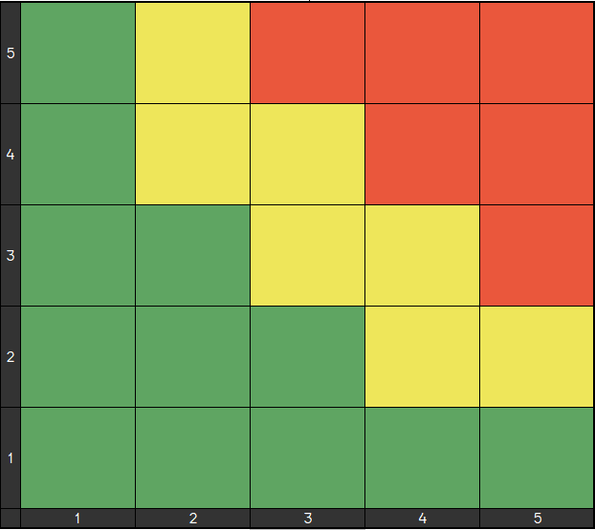
Aktuelle risici
Navn | Beskrivelse | Risiko-score | Risikoejer
Overordnet status på risici | Aktuel status |  | Forrige status
 | Alle aktuelle risici har grøn score eller er tilstrækkeligt håndterede
 | En eller flere aktuelle risici med gul score er ikke håndterede eller er ikke håndterbare
 | En eller flere aktuelle risici med rød score er ikke håndterede eller er ikke håndterbare
Kriterier for overordnet status på risici
Aktuelt risikobillede
Forudgående risikobillede
Plan for håndtering
Indsæt skærmklip
Indsæt skærmklip

Slide 7
Økonomiske gevinster (samlede, i 1000 kr.)
Oprindelige økonomiske gevinster (kr.) | Senest godkendte økonomiske gevinster (kr.)
Forventet afvigelse fra senest godkendte gevinster | Aktuel status | Forrige status
Baggrund for status
 | Den samlede økonomiske gevinst forventes fuldt realiseret*
 | Den samlede økonomiske gevinst forventes realiseret med mindst 90%*
 | Den samlede økonomiske gevinst forventes realiseret med mindre end 90%*
Kriterier for statusangivelse
*inden for den senest godkendte gevinstrealiseringsperiode
Kvalitative gevinster (styrende, max tre)
Oprindelige styrende kvalitative gevinster | Senest godkendte styrende kvalitative gevinster | Forventet afvigelse fra senest godkendte gevinster | Aktuel status | Forrige status
G1 G2 G3
 | Alle styrende kvalitative gevinster forventes fuldt realiserede*
 | En eller flere styrende kvalitative gevinster forventes realiserede med mindst 90%*
 | En eller flere styrende kvalitative gevinster forventes realiserede med mindre end 90%*
Kriterier for statusangivelse
Baggrund for status
*inden for den senest godkendte gevinstrealiseringsperiode

Slide 8
Økonomi
Oprindeligt budget
Afvigelse fra senest godkendte budget | Aktuel status | Forrige status
Baggrund for status
 | Forbruget overholder senest godkendte budget
 | Forbruget afviger fra senest godkendte budget med mindre end +/- 10%
 | Forbruget afviger fra senest godkendte budget med mindst +/- 10%
Senest godkendte budget
Kriterier for statusangivelse
Interne ressourcer
Oprindeligt timebudget
Afvigelse fra senest godkendte timebudget | Aktuel status | Forrige status
Baggrund for status
 | Forbruget overholder senest godkendte timebudget
 | Forbruget afviger fra senest godkendte timebudget med mindre end +/- 10%
 | Forbruget afviger fra senest godkendte timebudget med mindst +/- 10%
Senest godkendte timebudget
Kriterier for statusangivelse

Slide 9
Tidsplan
Startdato | Oprindelig slutdato | Sidst godkendte slutdato | Forventet overskridelse | Aktuel status | Forrige status
Baggrund for status
 | Den senest godkendte tidsplan forventes overholdt
 | Den senest godkendte tidsplan forventes overskredet med op til 3 måneder
 | Den senest godkendte tidsplan forventes overskredet med mindst 3 måneder
Kriterier for statusangivelse

Slide 10
Valgfrie supplerende slides til status
De følgende slides kan anvendes sammen med projektstatus til sammensætning af en komplet styregruppepræsentation.

Slide 11
Dagsorden
Tid | Dagsorden | Type
9.00-9.05 | Kort introduktion til mødet inkl. referat fra sidste møde | Orientering
9.05-9.20 | Projektstatus Statusoverblik inkl. aktuelle risici og aktuelt fokus Uddybning af statusparametrene | Orientering
9.20-9.55 | Beslutningsoplæg Ansvarligt styregruppemedlem til håndtering af risici Håndtering af gule eller røde statusparametre Beslutninger vedrørende projektets fremdrift, løsninger, gevinster, samarbejde, etc. | Godkendelse
9.55-10.00 | Eventuelt | Drøftelse

Slide 12
Referat fra sidste styregruppemøde
Beslutninger
Dato
Deltagere
Hovedpunkter

Slide 13
Beslutningspunkter

Slide 14
Noter/referat

